Slide 1

Введение в разработку универсальных приложений на платформе Windows Введение в курс
Дмитрий Сошников
dmitryso@microsoft.com | twitter.com/shwars | blog.soshnikov.com
Microsoft

Slide 2

В КАКОМ МИРЕ МЫ ЖИВЕМ?
Notes:
Значительную роль в формировании будущего теперь играют всевозможные устройства и технологии, связывающие их в единую сеть.

Slide 3
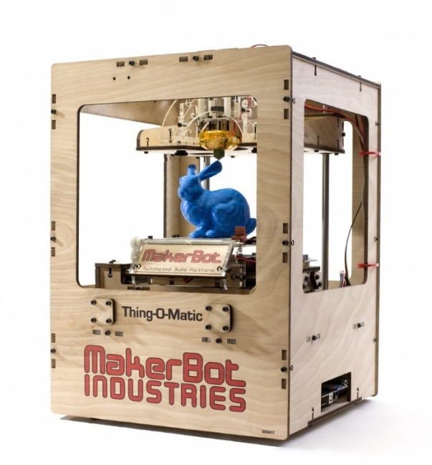
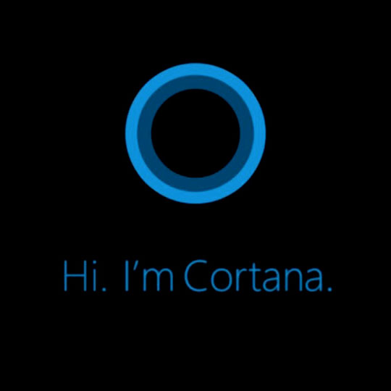

Программисты в современном мире
Знание ПК – больше не конкурентное преимущество
Легко доносить результаты до потребителя и зарабатывать
Цифровое производство – сделать можно всё!

Slide 4
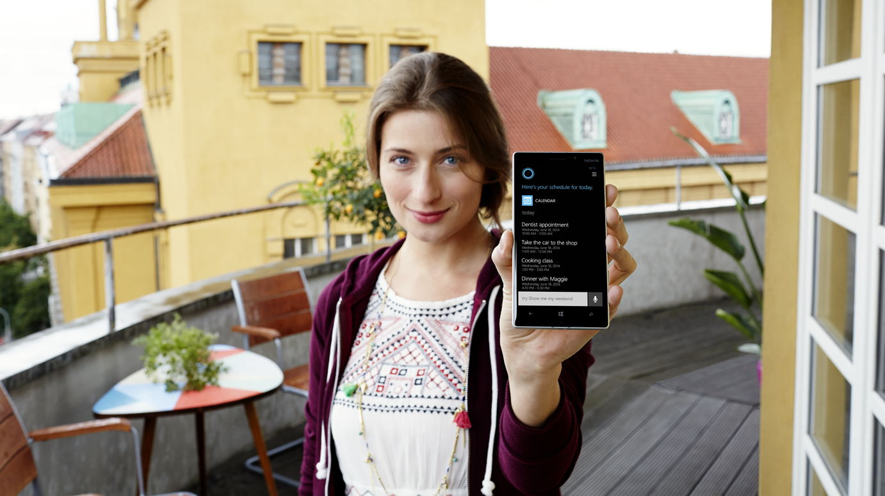
НОВЫЙ МИР
МОБИЛЬНЫЙ
МОБИЛЬНОСТЬ ЛЮДЕЙ, УСТРОЙСТВ И ОПЫТА ВЗАИМОДЕЙСТВИЯ.
ОБЛАЧНЫЙ
ВОЗМОЖНОСТИ ОБЛАКА, «УМНЫЕ» СЦЕНАРИИ, ГИБКОСТЬ ИНФРАСТРКУРЫ, АДАПТАЦИЯ ТЕХНОЛОГИЙ ДЛЯ ОБЛАКА.
Notes:
Мобильность: важный акцент на мобильность опыта взаимодействия между ВСЕМИ устройствами. Окружение человека и устройства меняются, важно, чтобы он мог решать свои задачи с наиболее подходящими устройствами в каждый момент времени, будь это работа, развлечение или любой другой момент жизни, выбирая в том числе наиболее удобный способ взаимодействия.
Облако: не просто ресурсы, но и новые бизнес-процессы, мы хотим построить умное облако.

Slide 5
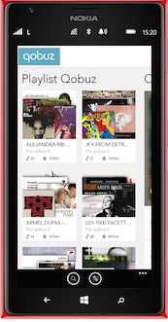
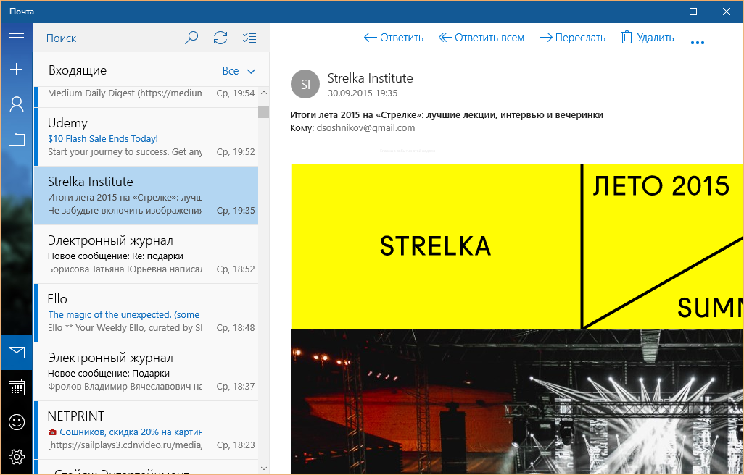
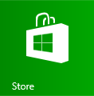

Что значит «современные приложения»?
Работают на всех платформах: смартфоны, планшеты, ПК
Доставка через магазин приложений или интернет
Облачный бэкенд

Slide 6

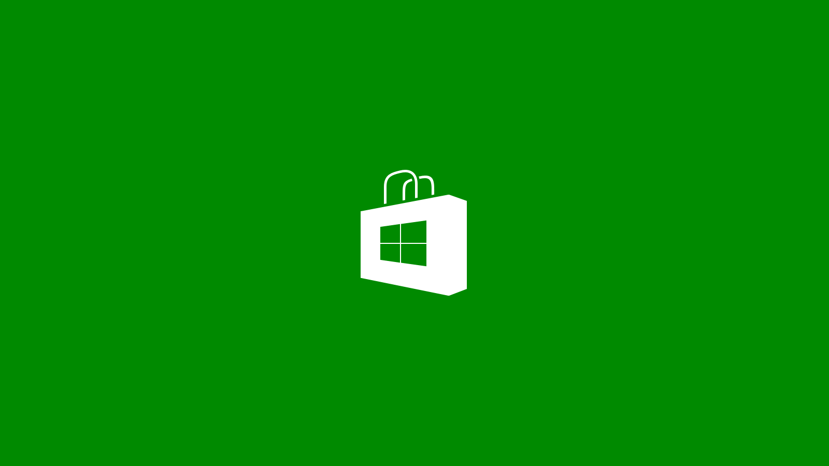


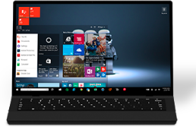
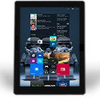


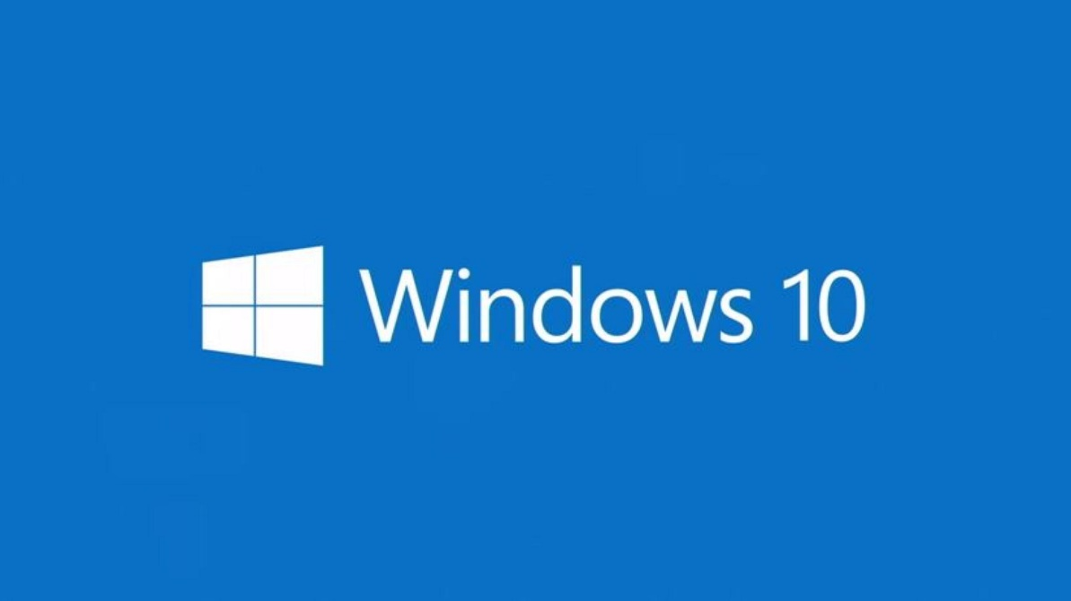


Современные приложения
Notes:
Рассказываем про то, что в современном мире очень важен как код, работающий в облаке, так и код, работающий на разных клиентских устройствах. Майкрософт – единственная компания, которая контролирует платформу как в облаке, так и на различных клиентах (ПК, таблет, смартфон, гостиная, устройства)

Slide 7


Почему Microsoft – идеально для начала
C#
Один язык. Везде. Смартфоны, планшеты, ПК, Xbox, облако.
Просто!
Школьники с 6 класса с этим справляются
Удобно!
Автодополнение, коллективная работа, …

Slide 8



Кросс-платформенность
iOS, Android, Windows
Кросс-платформенная разработка на HTML/JS из Visual Studio
iOS, Android, MacOS, Windows
Классические приложения на C#
iOS, Android, MacOS, Windows
Игры 2D/ 3D на C#

Slide 9
Этот курс – первый из серии
Создание современных приложений на платформе Microsoft
Введение в разработку универсальных приложений на платформе Microsoft
Углублённое изучение платформы универсальных приложений Microsoft
Введение в разработку облачных приложений и сервисов Microsoft Azure
…

Slide 10

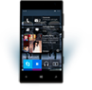

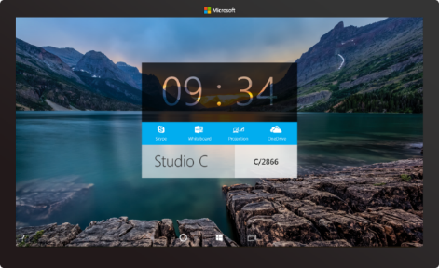
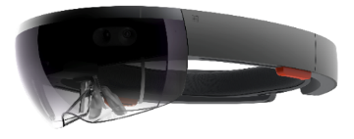
Ноутбук
Настольный ПК или всё-в-одном
IoT
Смартфон
Планшет
Windows 10
Surface Hub
Xbox
Hololens
Notes:
Windows 10 runs on a wide variety of devices, from phones with a 4.5” screen, through phablets, tablets, PCs, laptops, convertibles such as the Surface, on desktops and All-in-ones, to the Xbox in your living room and right up to giant 84” screens such as our team collaboration device, the Surface Hub. And it also takes in very tiny cheap computers such as the Raspberry Pi 2, and innovative hardware such as the Hololens.

Slide 11
Что есть в этом курсе
Видеолекции
Теоретический материал + демонстрации
Примеры кода
http://github.com/evangelism/Win10UWPCourse
Задания для лабораторных работ
Примерно заданные темы, чтобы можно было выбрать/придумать интересное задание
Для некоторых работ код решения доступен на GitHub
Рекомендуем обязательно выполнять работы, т.к. нельзя научиться без практики

Slide 12
В результате курса
Вы сможете создавать достаточно типовые приложения на платформе Windows (Windows 10, Windows 10 Mobile)
Обсудим вопросы дизайна приложений для разных форм-факторов
Мы рекомендуем по ходу выполнения лабораторных работ сделать свой проект, который затем разместить в магазине приложений
Разработку приложений, взаимодействующих с облаком и по сети, карты, сенсоры и т.д. мы рассмотрим в следующей части курса

Slide 13
Полезные материалы
Официальные примеры
https://github.com/Microsoft/Windows-universal-samples
https://github.com/ms-iot/samples
Неофициальные примеры
http://github.com/evangelism/HackSamples
http://dev.windows.com

Slide 14
Удачи!

Slide 15

Контакты
Дмитрий Сошников
Microsoft
dmitryso@microsoft.com & vk.com/shwars
blogs.msdn.com/sos & blog.soshnikov.com
twitter: @shwars

